Slide 1


Slide 2
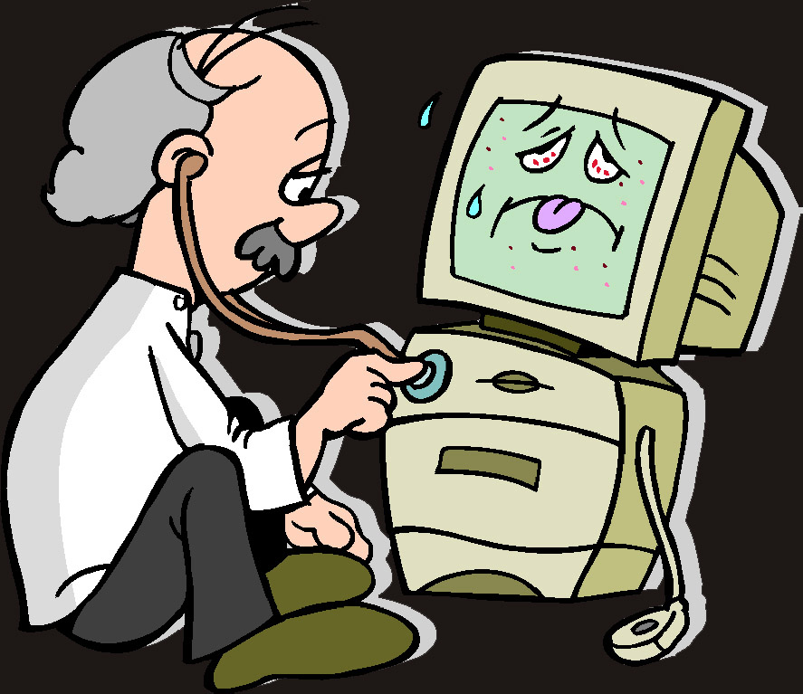
Teste gerek var mı?
Java – Unit test nedir?
Test Odaklı Yazılım Geliştirmek (TDD)
JUnit kullanımı
Unit testin faydaları

Slide 3
Teste gerek var mı?
Uygulamaların kodlama süreci boyunca birçok hata ile karşı karşıya kaldığımız ve hala da kalabileceğimiz kaçınılmaz bir gerçek.
Peki bu hataları bulup düzeltme yöntemleri içerisinde en çok kullanılanları nelerdir??? sorusuna
* Debug
* Test kodları
* Araya serpiştirilmiş System.out.println() kodları cevapları verilebilir.

Slide 4
Integration Tests(Entegrasyon testleri)
Acceptance Tests (Kabul Testleri),
Continuous Integration(Sürekli birleştirme),
Database Tests(Veritabanı testleri)
gibi bir çok test bulunmaktadır

Slide 5
Java – Unit test nedir?
Debug işleminde olaylar adım adım gider ve kullanıcı dönen değerleri kendi kontrol etmek zorundadır.
Test işleminde ise kullanıcının kontrol etmesine gerek kalmadan karşılaştırmaları ve doğruluğu yanlışlığı JUnit yapar.

Slide 6
Java – Unit test nedir?
Sınıflar, metotlar gibi uygulamanızın daha küçük birimlerinin test edilmesidir.
Bu testin yapılmasındaki amaç kendinize, müşterilerinize veya bir başkasına çalıştığınız kodun çalıştığını ispat etmektir.
Unit testler tipik olarak otomatik çalışır, implemente edildiğinde ki anlamını korur ve tekrar tekrar kullanılabilir

Slide 7
Test Odaklı Yazılım Geliştirmek (TDD)
Klasik bir yazılım geliştirme sürecinde önce yazılım tasarlanır, ardından kodlanır ve en son test işlemleri yapılır.Bu süreç sonucunda ise bir çok problem ile karşılaşılır, bu problemleri gidermeye yönelik yapılan çalışmalar ya yetersiz kalır ya da yazılımın maliyetini büyük bir ölçüde artırır. Yazılım sona erdikten sonra yapılan test işlemlerinin kapsamı yetersiz olacağından kodun belli kısımları test edilemez ve oluşabilecek hataların tespiti zorlaşır bu durumda hatalar sistem kullanıcıları tarafından bulunur. Bu da istenilen bir durum değildir.

Slide 8
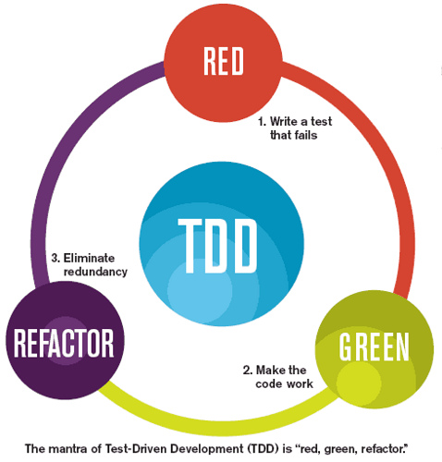

Slide 9
TDD için temel adımlar 5 tanedir.
1- Herhangi bir kod yazmadan test oluştur. 2- Testleri çalıştır ve eklenen testin çalışmadığını gör.( kırmızı ) 3- Testin çalışması için gerekli değişiklikleri yap. 4- Testleri çalıştır ve hepsinin hatasız çalıştığını gör( yeşil ) 5- Tekrarları yok et ve başa dön; refactoring

Slide 10
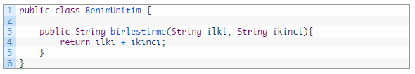
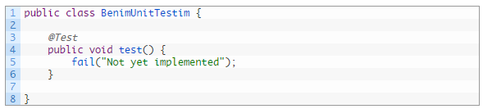
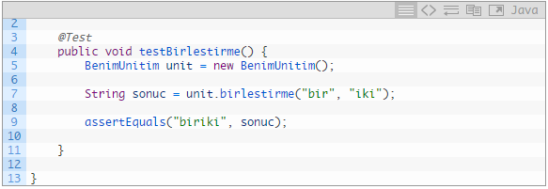

Slide 11
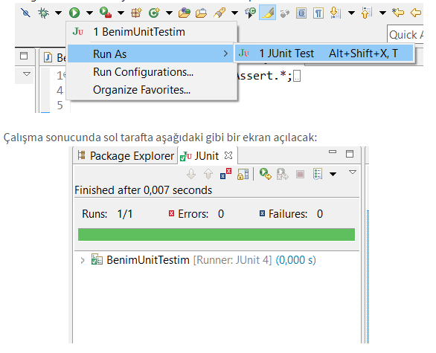

Slide 12
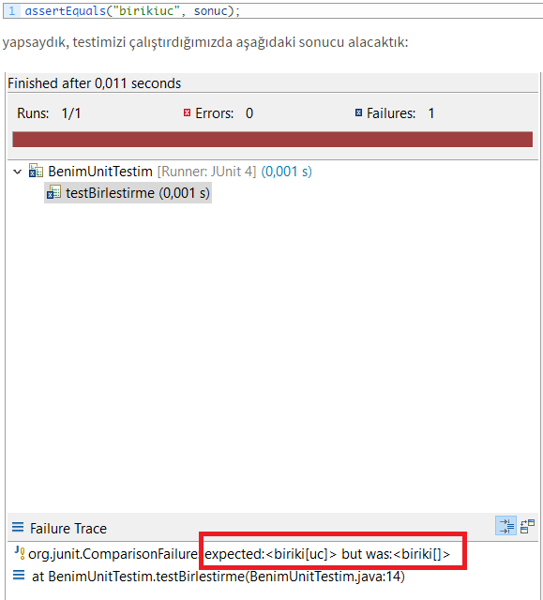

Slide 13
Unit testin faydaları
Yazılan kodun her satırının başka bir kod (test kodu) tarafından otomatik olarak test edilmesini sağlar.
Kodun anlaşılmasını kolaylaştırır.
Daha hızlı yazılım geliştirmeyi sağlar.(Proje başlangıcında projeyi yavaşlatır gibi görünmekte fakat projenin ileri dönemlerinde ciddi bir zaman kazanımı sağlamaktadır)
Koddaki hata oranını azaltır.
Kodların kalitesinin artmasını sağlar.
Hataların çabuk tespit edilip düzenlenmesini sağlar.

